Slide 1
Природа большого города.
Республика Мордовия.
Город Саранск.
Выполнили: кружковцы 3 кл. творческого объединения
« Занимательная экология» МОУ СОШ № 28 г.Саранска.

Slide 2
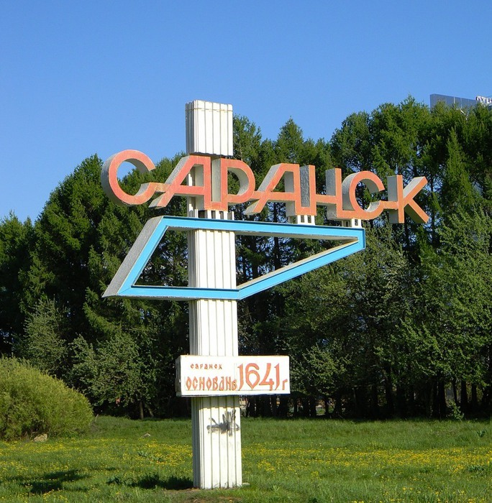
«Город на болоте».
Саранск возник на берегу, окруженном большими сарами. Речка Саранка, называвшаяся в XVII веке Сарлей, у самого города образовывала огромную заболоченную площадь. В основе слова Саранск лежит слова сара – болото. Говоря проще, название Саранск означает место на болотах и свое название город получил от названия реки Саранки, которое возникло раньше.
Саранск был основан в 1641 году как крепость на юго-восточной окраине Русского царства, на Атемарской засечной черте, которая была частью большой укреплённой линии, строившейся с 1638 по 1653 годы и тянувшейся от Белгорода до Симбирска.

Slide 3
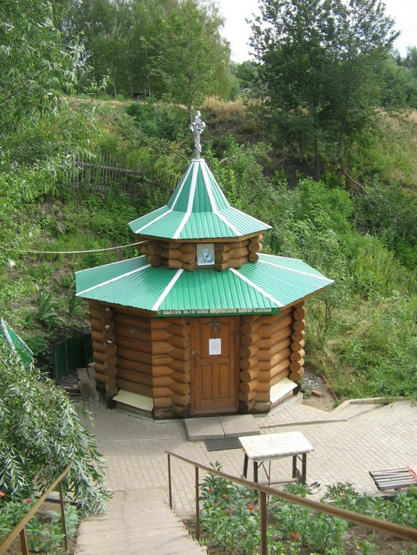
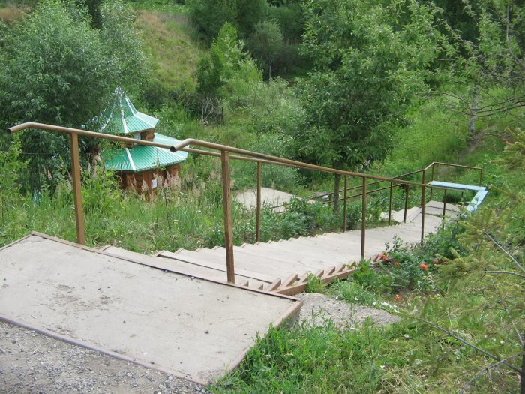
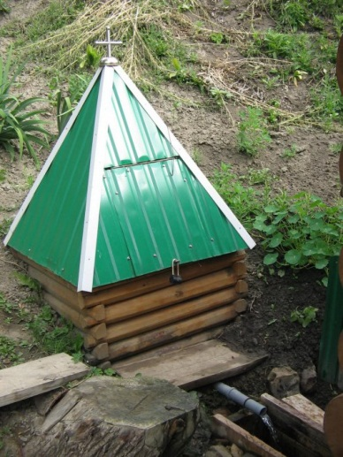
Природные памятники города Саранск.
Святой источник Казанской иконы Божией Матери
Родник освященный в честь Казанской иконы Божией Матери выбивает в низине, на левом берегу реки Сухой Дуб в городском округе Саранск. Место паломничества верующих христиан. Святой источник хорошо обустроен и обладает целительными свойствами, потому постоянно привлекает большое количество жителей города и гостей республики. К почитаемому роднику устроен удобный подход и безопасный спуск.

Slide 4
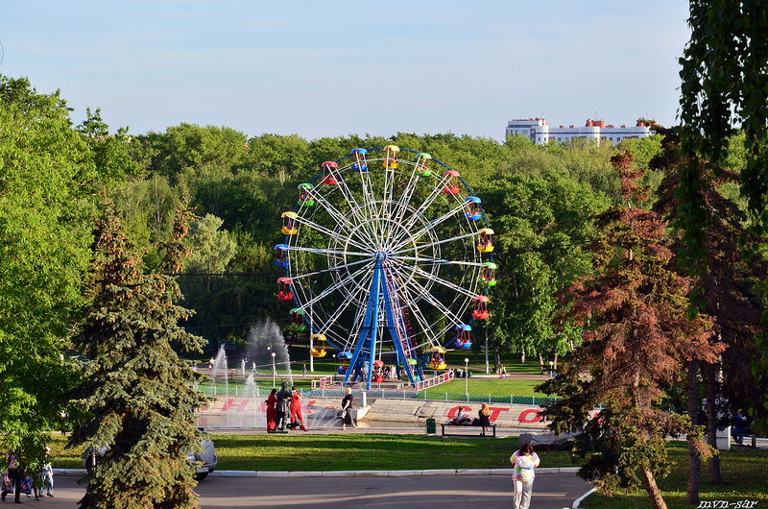
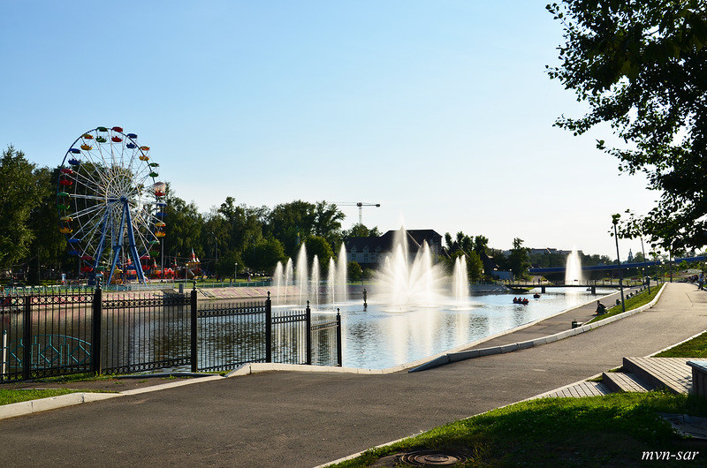
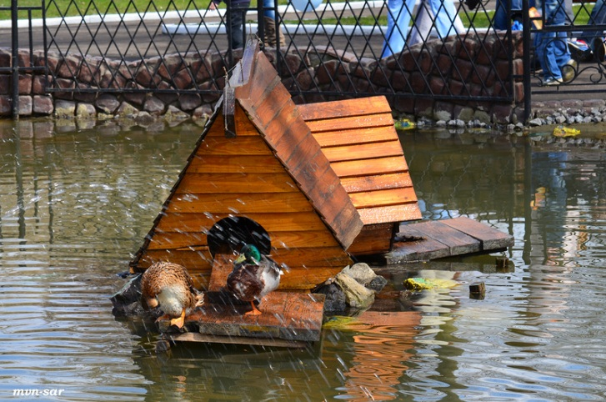
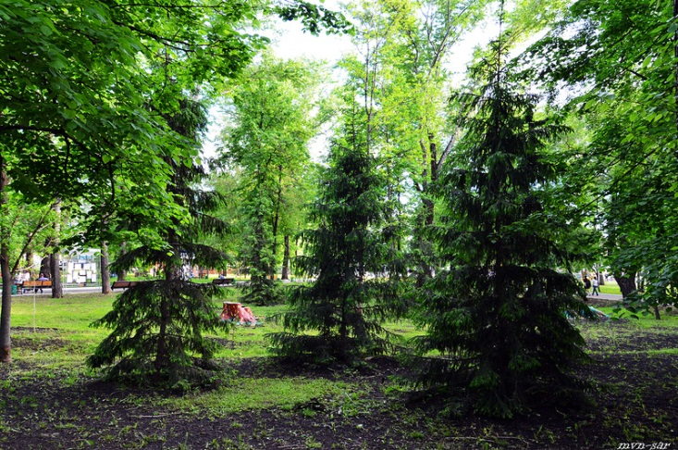
Пушкинский парк сегодня - один из лучших парков отдыха в полосе России. Парк стал местом отдыха людей разного возраста, интересов и пристрастий, гордостью нашей столицы, главной площадкой для проведения крупно масштабных мероприятий. Его тенистые аллеи, густой ковер благоухающих цветов, водоем с вмонтируемыми фонтанами, чистый воздух привлекают посетителей в будние и выходные дни.

Slide 5
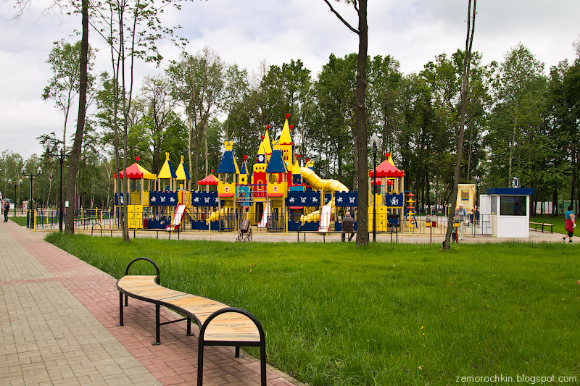
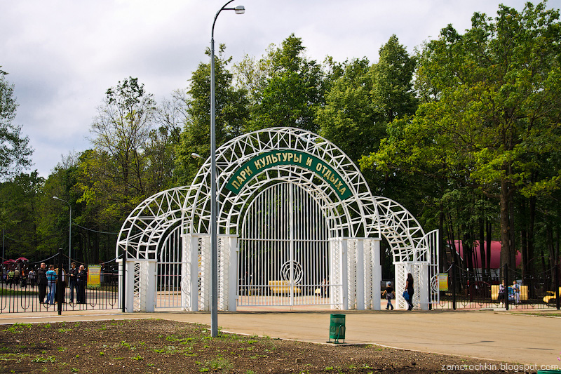
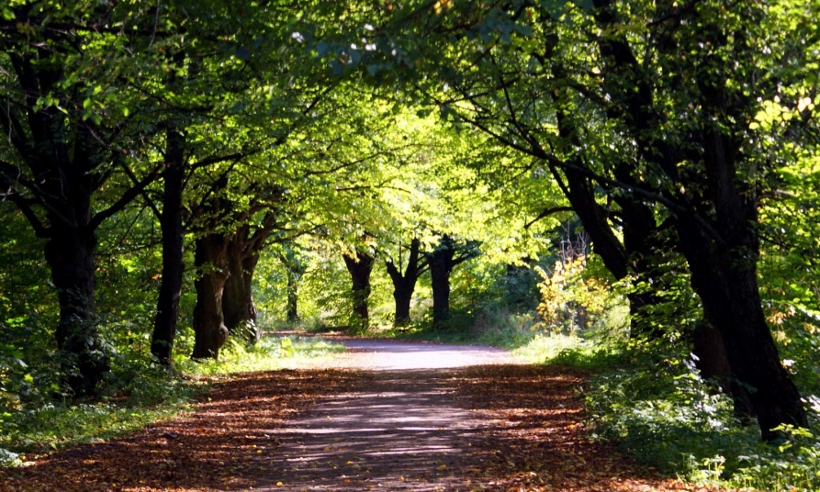
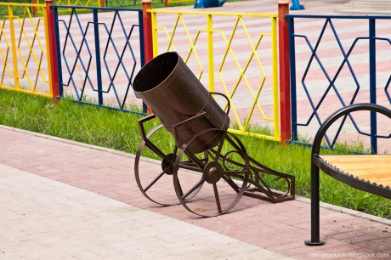
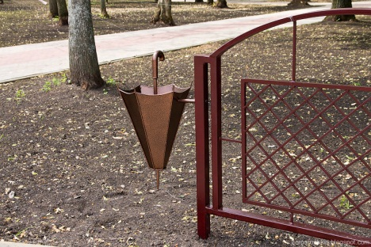
Одним из лучших мест для прогулок на свежем воздухе является Пролетарский парк, располагающийся в лесостепной зоне города Саранск. На территории парка оборудованы дорожки для прогулок, а также «зеленые» зоны отдыха.
Урны для мусора, кстати, оригинальные.
Вот урна-зонтик, а также урна-пушка)
Такими креативными идеями руководство парка
призывает посетителей соблюдать чистоту.

Slide 6
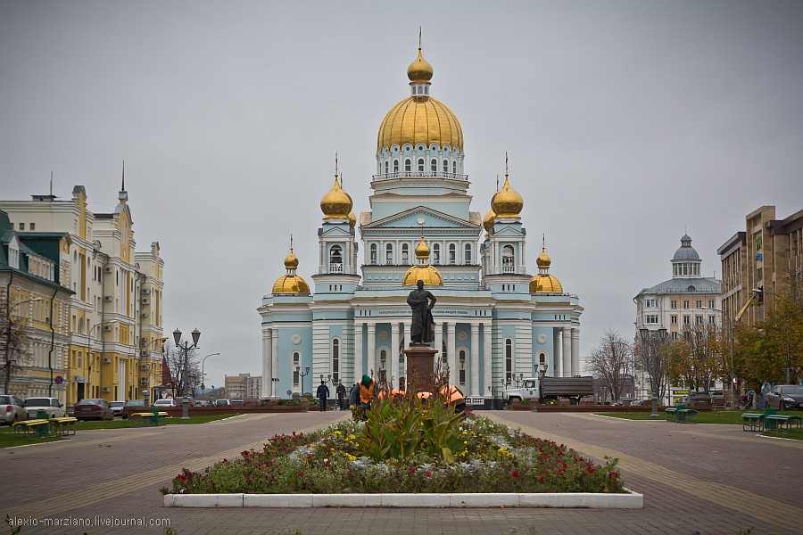
Саранск – самый благоустроенный город России. В 2011 году он получил такой почетный титул. А в 2012 году поделил почетное второе место с Благовещенском. Два года подряд город находился на лидирующих позициях всероссийского рейтинга.
Саранск является столицей Мордовии. В начале 2000-х годов общий подъем в России сказался и на этом городе. Постепенно стала развиваться инфраструктура, начали строительство стадиона «Юбилейный», были отстроены несколько новых крупных жилых кварталов, продолжается строительство двух кольцевых автодорог.
Здесь регулярно проходят спортивные мероприятия. Кроме того, он был занесен в список тех городов, в которых будут проведены футбольные матчи чемпионата мира в 2018 году.
С 2004 года город участвовал во всероссийском конкурсе. И вот, в 2011 году наконец-то произошло долгожданное событие. Победителем конкурса стал Саранск – самый благоустроенный город России. При этом город неоднократно занимал и другие почетные места

Slide 7
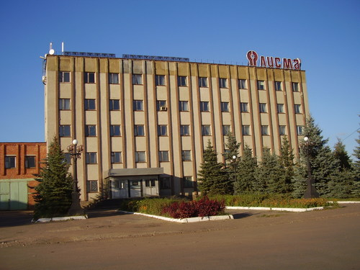
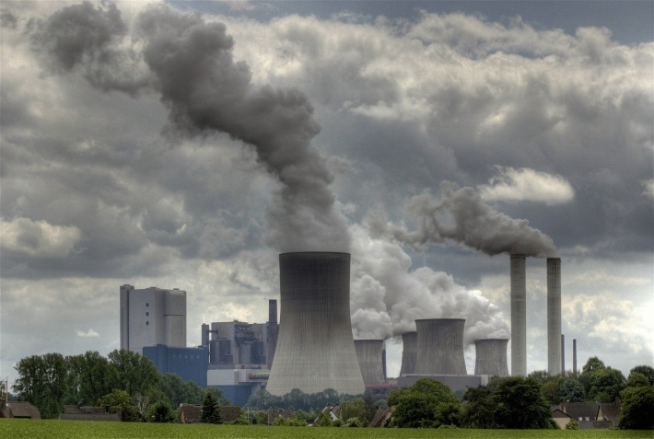
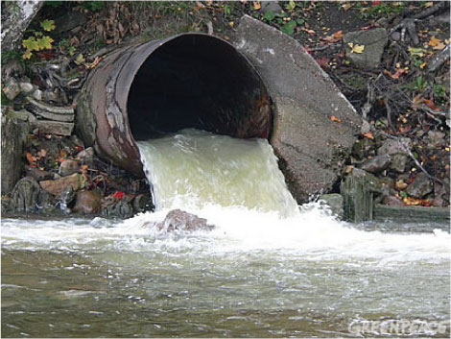
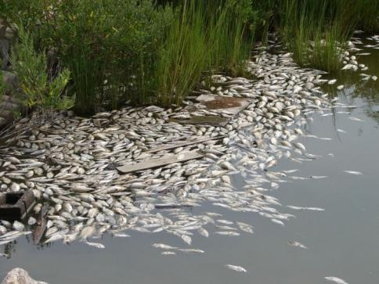
А как в городе обстоят дела с экологическими проблемами? Вопрос, надо сказать, не из простых. С одной стороны в городе много промышленных предприятий, которые годами активно загрязняли и воду, и воздух, и почвы. Это и завод «Биохимик», на протяжении десятилетия производящий пенициллин, антибиотики, кровезаменители, и завод «Электровыпрямитель», занимающийся и по сей день выпуском солнечных батарей на базе тетрахлорида кремния, так опасного для здоровья человека, и завод «Лисма», «Ламповый завод» и т.д. Достаточно сказать, что пару десятков лет назад Инсар считался едва ли не самой грязной рекой Европы.
С другой стороны, активно проводящиеся природоохранные мероприятия
все-таки начали приносить свои плоды. В Инсаре появилась рыба.
Мордовия и Саранск полностью, фактически на 100 процентов,
газифицированы. Так что черного дыма из заводской трубы здесь
больше не увидишь. На месте ряда экологически неблагополучных
предприятий выросли современные, у которых вредные выбросы
сведены к минимуму. Все это привело к тому, что экологическая
ситуация уверенно улучшается.
Нельзя не упомянуть и тот факт, что Саранску крупно повезло с водой. В отличие от соседних городов, использующих воду речную, Саранск пьет воду исключительно артезианскую, высокую качеством. Другой вопрос, что такова она лишь на выходе из скважины. Из-за изношенности городской водопроводной сети, а это общая беда для всей России, до потребителя она доходит уже загрязненной.

Slide 8
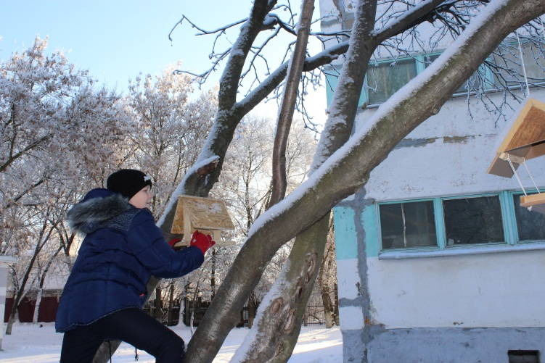
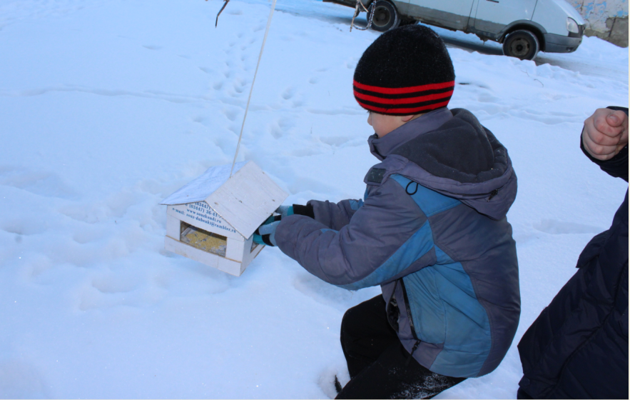
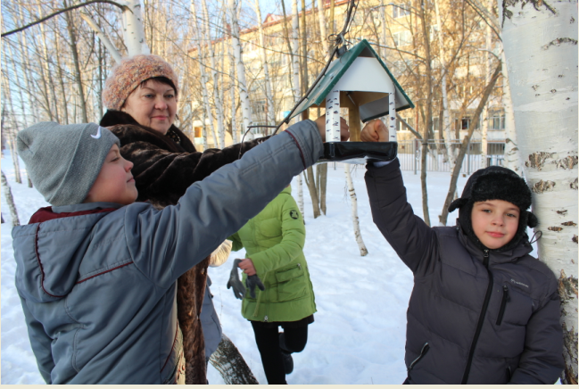
Участие «кружковцев» в экологической жизни родного города.
Экологические проблемы, рассматриваемые «кружковцами» на занятиях, не оставили их равнодушными. Так, например, в ходе занятия, посвященному зимовке птиц, учениками и педагогами были сооружены скворечники для птиц, а также кормушки, запасы которых пополняются «кружковцами» каждую неделю.

Slide 9
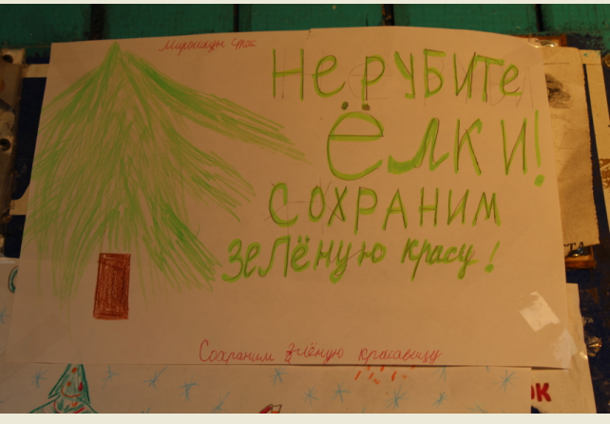
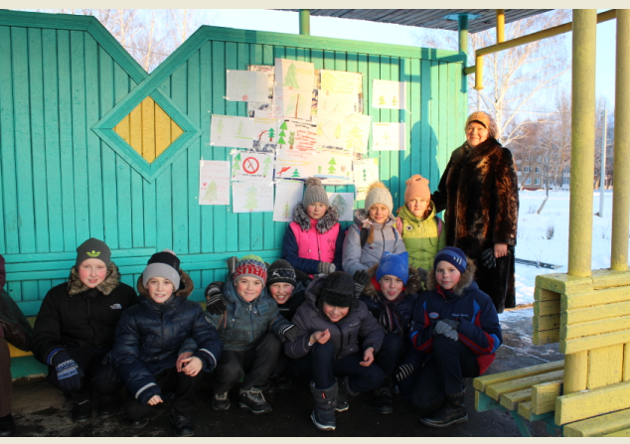
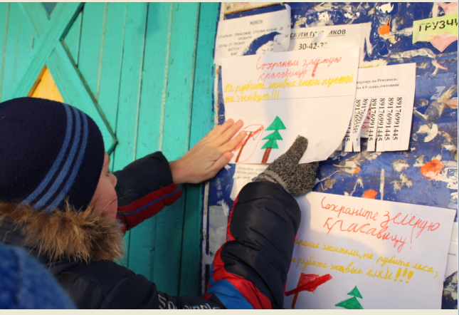
Участие «кружковцев» в экологической жизни родного города.
Проблема незаконной вырубки лесов остро стоит в нашем регионе. В настоящее время браконьерская вырубка достигла огромных масштабов. Объем незаконной рубки составляет более 20 % всей лесозаготовки. Нарушителями закона уничтожаются огромные площади леса, в том числе и елового массива. В предновогодние занятия «кружковцы» активно проводили агитацию местного населения по предотвращению незаконной вырубки елей и сосен. Учениками и педагогами были подготовлены и развешены по районам города агитационные плакаты.

Slide 10
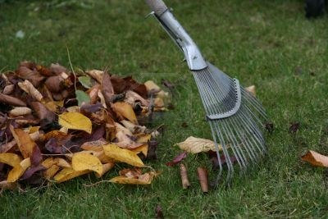
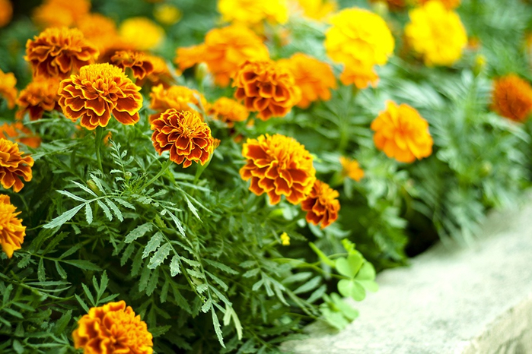
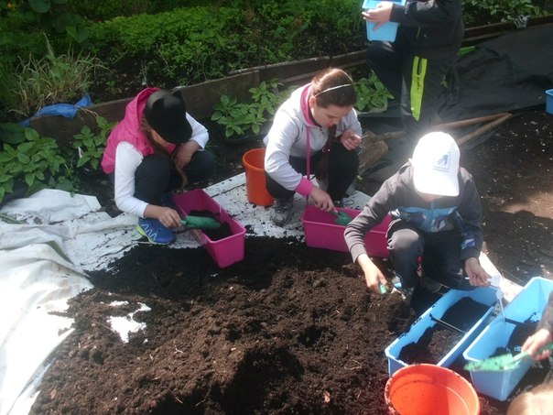
Участие «кружковцев» в экологической жизни родного города.
Основная задача занятий – привить любовь «кружковцам» к окружающей их природе. Научить ценить природные богатства родного края и преумножать их. Так, в ходе факультативных занятий ученики совместно с учителями проводят уборку пришкольной территории, а также высаживают цветы в пришкольном палисаднике.

Slide 11
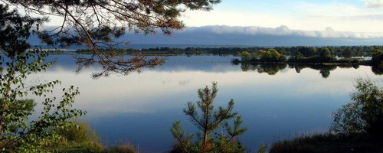
Цените и оберегайте
разнообразие природы родного края!
Именно под таким девизом проходят занятия кружковцев.

